Slide 1
Муниципальное бюджетное образовательное учреждение дополнительного образования
«Бакчарский Центр дополнительного образования»
«Здоровьесберегающие технологии в логопедической практике»
Подготовила: логопед-дефектолог
Карпова Вероника Александровна

Slide 2
Кинезиология — научная и практическая дисциплина, изучающая мышечное движение во всех его проявлениях.

Slide 3
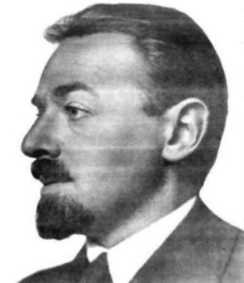
Никола́й Алекса́ндрович Бернште́йн — советский психофизиолог и физиолог, педагог, создатель нового направления исследований — физиологии активности.

Slide 4
Уровни развития головного мозга и развитие движения
по Н. А. Бернштейну.
Уровень А-руброспинальный руководит построением и некоторых произвольных действий:вибрационно-ритмическое действие(например, обмахивание веером),удержание ручки при письме и др.
Уровень В-таламо-паллидарный(подкорковый)уровень. Суть уровня, по словам Н. А. Бернштейна,-это увязка целостного движения из составных частей.
Уровень С-пирамидно-стриальный уровень. Этот уровень в речи обеспечивает силу голоса, интенсивность артикуляционных движений, на письме-удержание строки, со стороны движений рук-схватывание и бросок.
Уровень D-уровень предметных действий обеспечивает высокий автоматизм, когда движения выполняются без активного контроля сознания. На уровне D левая рука не может заменить правую.
Уровень Е-уровень интеллектуальных двигательных актов. При письме на этом уровне происходит формулирование фразы, отбор слов и синтагм. Ребёнок с нарушениями на уровне Е затрудняется в оформление своих мыслей.

Slide 5
Физические упражнения

Slide 6
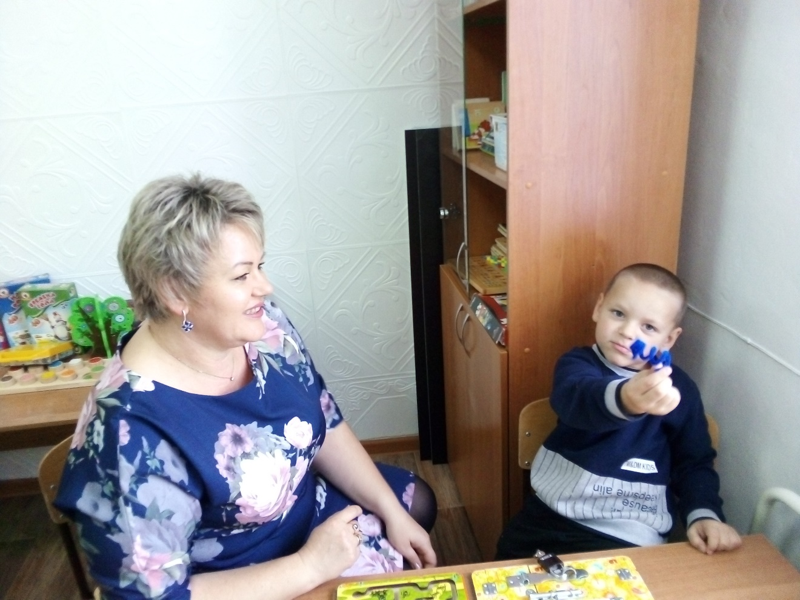
Упражнения для развития мелкой моторики

Slide 7
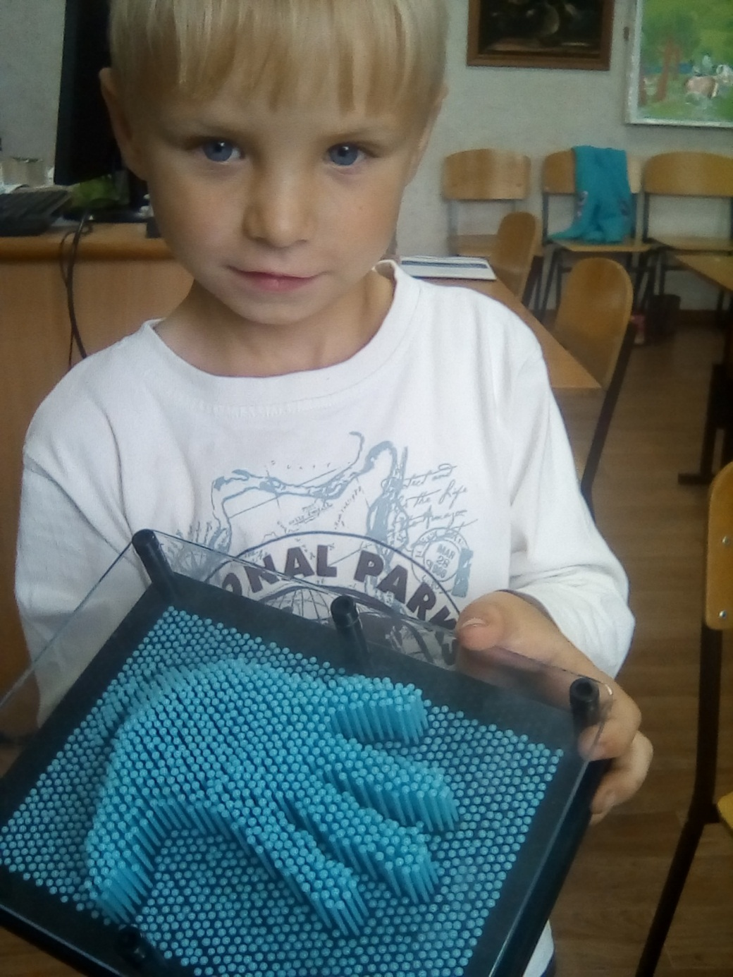
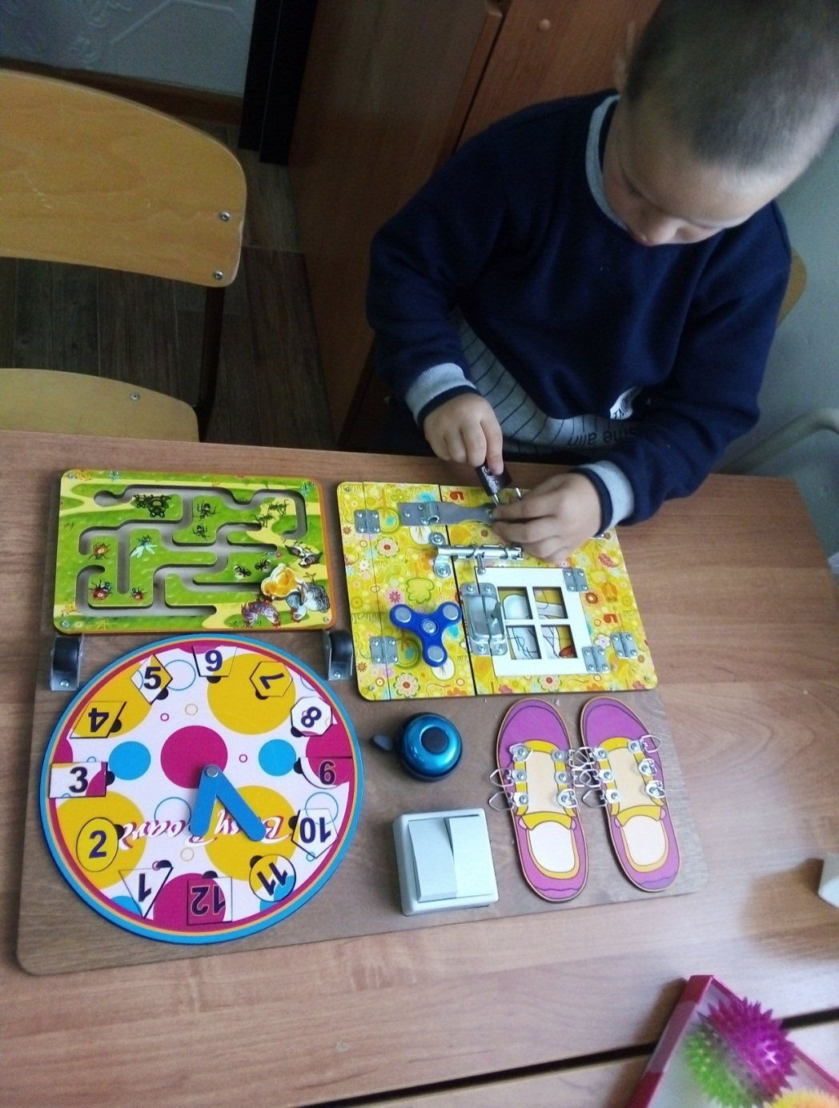

Slide 8
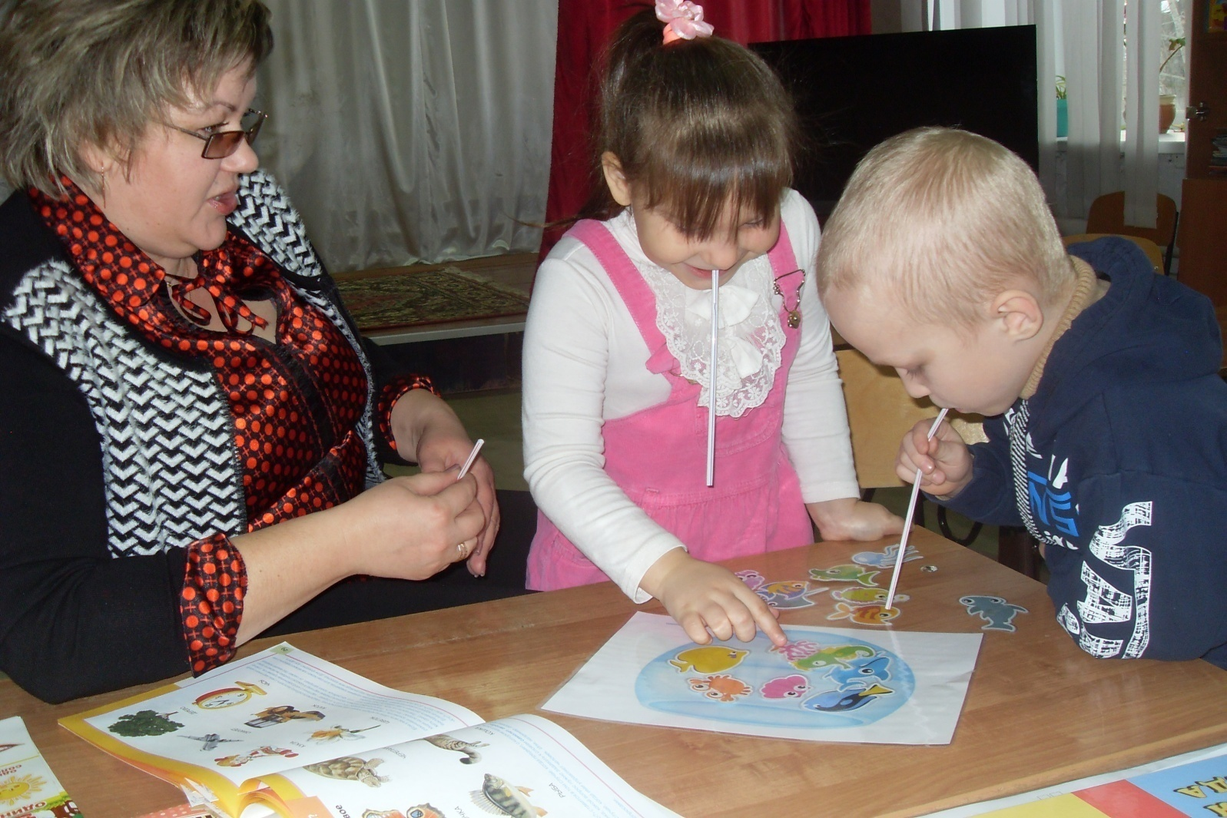
Дыхательная гимнастика

Slide 9
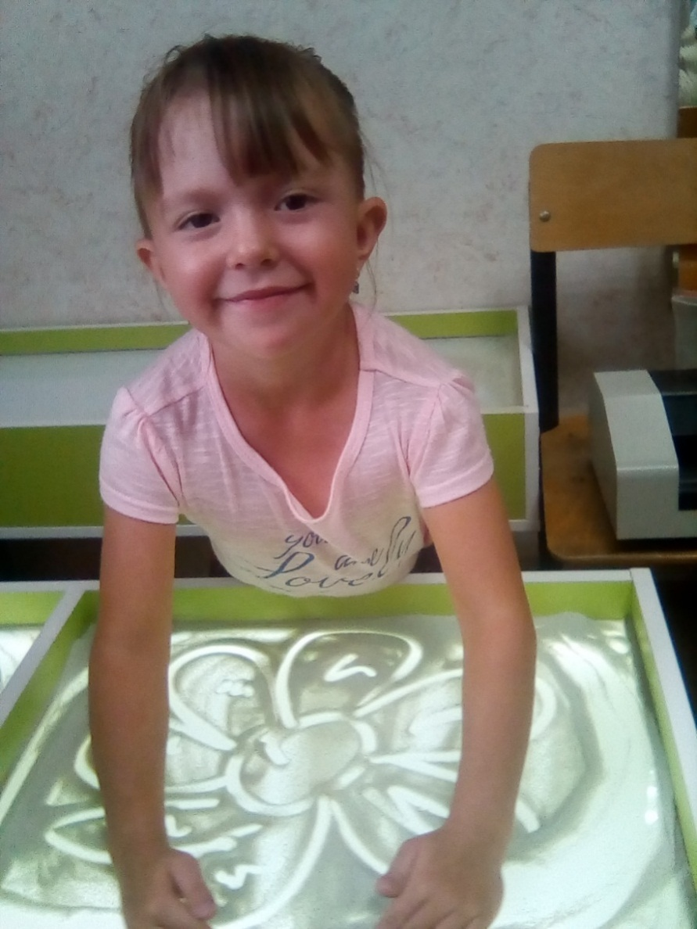
Игры с песком

Slide 10
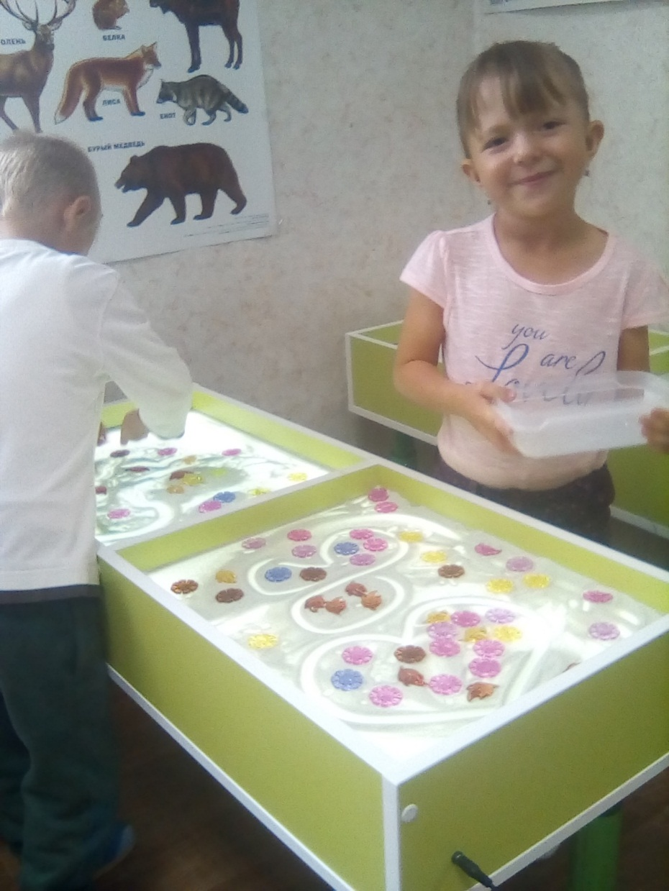
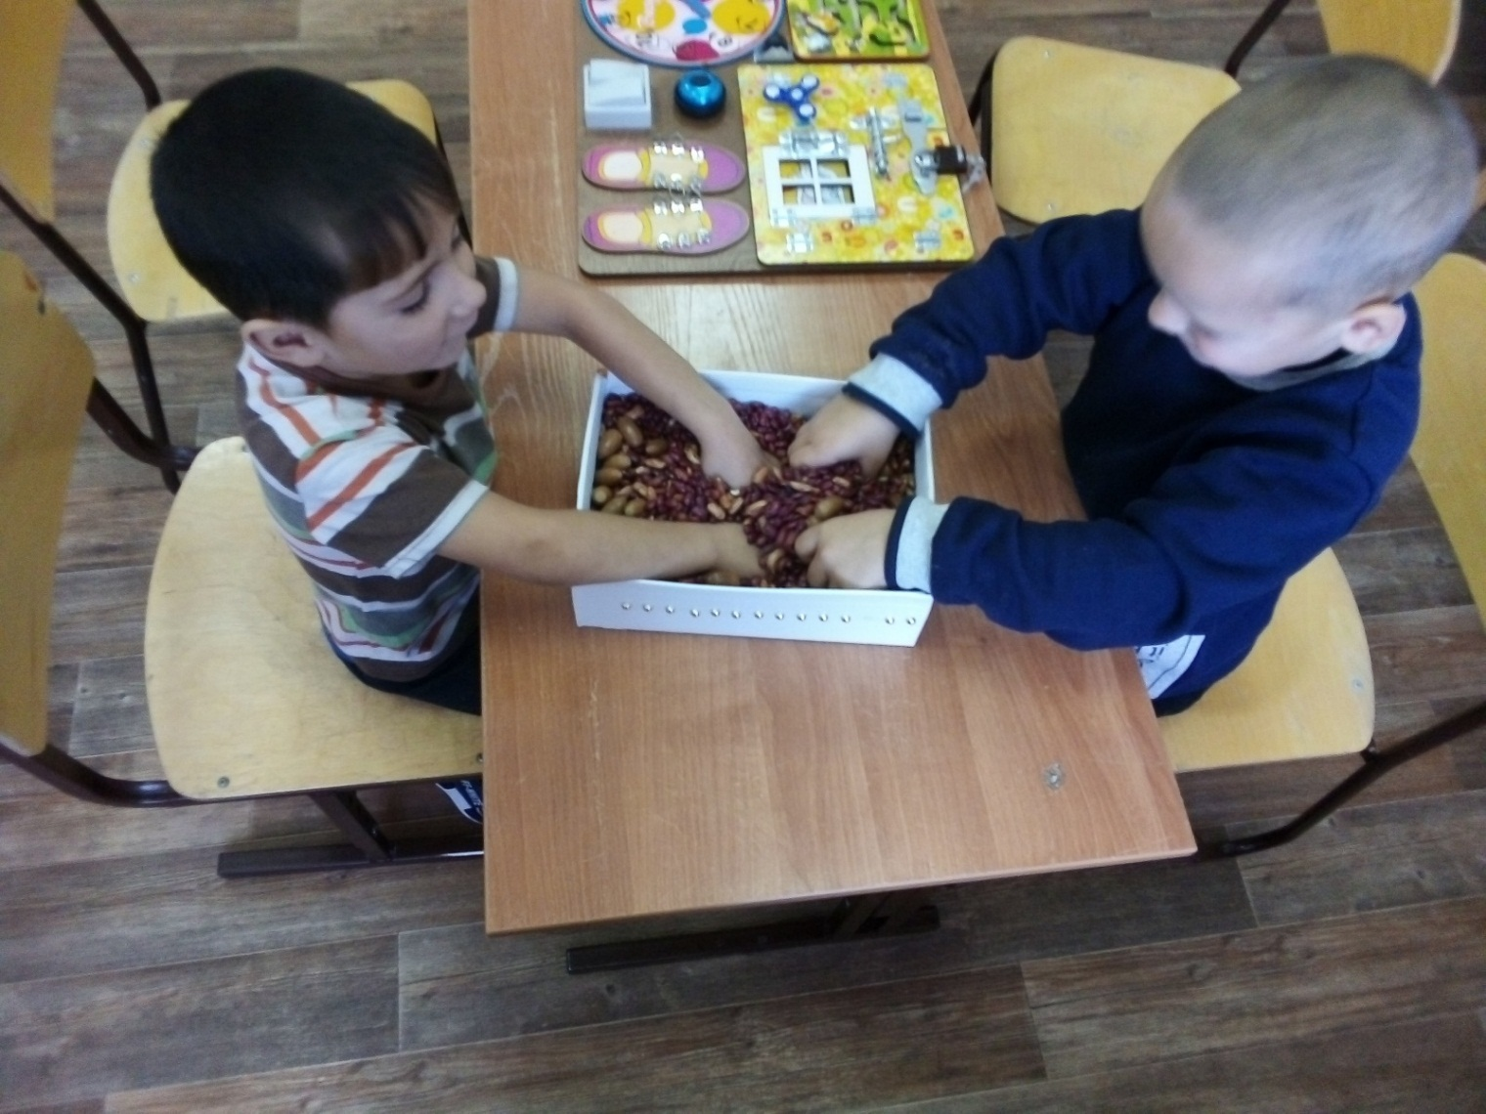

Slide 11
И мы счастливы!!!!!

Slide 12
Спасибо за внимание!

